Slide 1








Osalys 100% santé 3 by assuré par
Une complémentaire santé
via
Contrat responsable
Avec deux renforts et une surcomplémentaire
Une
solution intégrale Pour
les TNS, les Familles et les Séniors
Un Réseau de soins
des professionnels de santé pour des
équipements de qualité à prix réduit
Un Tiers payant
Un tiers payant national, qui vous évite d’avancer les frais médicaux.
Une assistance
Un service haut de gamme 24h/24, 7j/7 pour vous accompagner en cas de coup dur
FICHE PRODUIT MARS 2014

Slide 2

Osalys 100% santé 3 by assuré par
Pourquoi choisir Osalys 100%santé3 ?
Un contrat Santé modulable
avec des garanties équilibrées et complètes au juste prix !
Une adhésion rapide en ligne avec la signature électronique
Une reprise à la concurrence facilitée
avec la prise en charge de l’envoi de la résiliation en cas de RIA
10 professions éligibles pour le poste médecine naturelle
+ prise en charge des médicaments a base de nicotine pour le Sevrage tabagique
2 renforts au choix et cumulables,
Accessibles dès l’adhésion ou en cours de contrat
Une surcomplémentaire performante Non responsable
- Réduction en cas d’adhésion Couple
- Gratuité à partir du 3ème enfant
-Jusqu’à 12 % de réduction en cas de souscription
avec un contrat de prévoyance ASAF & AFPS
L’accès au réseau de soins Itélis,
Des soins moins onéreux et de qualité, de meilleurs remboursements, des tarifs spécialement négociés auprès de professionnels sélectionnés pour leur expertise et leurs compétences
L’assistance AXA ASSISTANCE en inclusion :
Services d’Assistance haut de gamme :
services d’aide à domicile, téléassistance soutien psychologique, portail coach bienêtre, conseil santé & bien-être

Slide 3

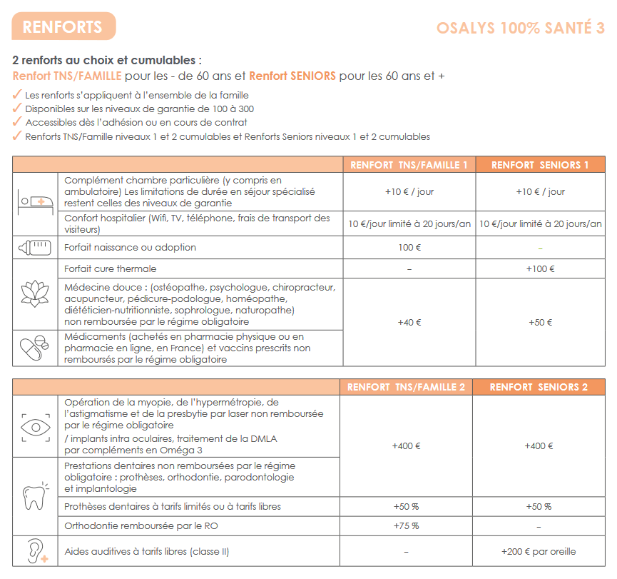
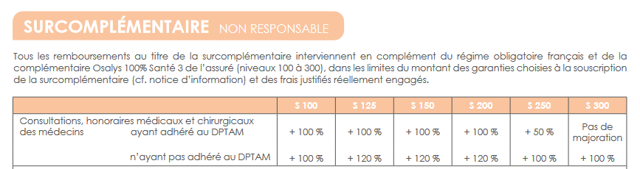
Osalys 100% santé 3 by assuré par
Osalys 100%santé3,vous donne la possibilité de booster vos garanties

Slide 4




Osalys 100% santé 3 by assuré par
Pourquoi passer par le réseau de soin Itélis ?
Le réseau optique de Itélis vous garantie:
Un accès à 3000 opticiens partenaires
Des tarifs avantageux : jusqu’à – 40 % sur les verres; – 15% sur les solaires de grandes marques
une garantie casse sans franchise durant deux années
Une garantie d’adaptation de 2 mois sur les verres
Un accès à 40 centres de chirurgie réfractive partenaires
Le réseau Audio de Itélis vous garantie:
Des tarifs avantageux : jusqu’à – 15% sur le prix du marché
-15% sur les accessoires, -10% sur les piles
Une garantie « Satisfait ou échangé »
Une garantie de 4ans, en cas de casse, panne ou vol
Le partenariat Dentaire de Itélis vous garantie:
L’accès à 2500 chirurgiens dentistes
jusqu’à moins 15 % par rapport aux prix habituellement pratiqué
Jusqu’à 25% de remise sur les traitements implantaires
Le réseau Ostéopathie de Itélis vous garantie:
Un accès à un réseau de 300 chiropracteurs et ostéopathes partenaires
Un accès à un réseau de 300 psychologues, en cabinet ou en téléconsultation
Un accès à un réseau de 200 diététiciens en téléconsultation sur la plateforme « Diet en Visio »

Slide 5





Osalys 100% santé 3 by assuré par
Pourquoi faire appel à l’assistance AXA Assistance ?
En cas d’hospitalisation ou d’immobilisation,
AXA Assistance, vous propose gratuitement:
De l’aide à domicile: (ménage, repas, vaisselle, course à proximité
Livraison des repas
La prise en charge l’animal chez l'adhérent, par un pet Sitter
(Visite, promenade, garde, …)
Prise en charge des enfants: (déplacement d’un proche, transfert, garde, conduite à l’école,
Un soutien pédagogique pour les enfants immobilisés

Slide 6



Osalys 100% santé 3 by assuré par

Slide 7


Osalys 100% santé 3 by assuré par
Le 100% Santé vous permet d’accéder à une offre sans reste à charge sur une sélection d’équipements en dentaire, optique et pour les aides auditives. Les paniers 100% Santé seront pris en charge intégralement par la Sécurité Sociale et la complémentaire santé.
Si vous ne souhaitez pas bénéficier des équipements compris dans ces paniers, les remboursements se feront selon le niveau de garanties que vous avez choisi.
QU’EST-CE QUI CHANGE EN PRATIQUE ?
Le professionnel de santé
proposera obligatoirement
2 OFFRES
1 Devis sans Reste à charge
1 Devis « Classique »
Soin ou équipement entrant dans le
panier 100% Santé
Panier à tarif libre et remboursé par
l’assurance complémentaire dans les
conditions prévues par le contrat
Mais aussi:
> Fixation de prix limites de vente (PLV) imposés aux professionnels de santé
> Augmentation de la base de remboursement (BR) du régime obligatoire (RO) & du remboursement des complémentaires santé

Slide 8




Osalys 100% santé 3 by assuré par

